Slide 1
DERS SEÇME VE KREDİ ÜST SINIRLARI
http://mehmetakif.edu.tr/files/yonetmelik/onlisans-lisans-egitim-ogretim-ve-sinav-yonetmeligi.pdf?uwa7gs

Slide 2
Mevcut Sıkıntılar
Çapraz ilerleme
Ders kayıt döneminde hangi derslerin seçileceğinin tespit edilememesi
Öğrencinin sınıf bilgisinin sürekli değişmesi
1.80 engeline takılan öğrencilerde dönemde seçilecek ders bulunamaması
Öğrenciler üzerindeki olumsuz psikolojik etki

Slide 3
Çapraz ilerleme
Eski yönetmeliğimizde öğrencinin döneminde ders alabilmesi için AGNO’sunun 1.80’nin üzerinde olması gerekmektedir.
AGNO’su 1.80’nin altındaki öğrenci alttaki derslerini almakla ve başarı notu düşük derslerinin notunu yükseltmekle yükümlüdür.
Çapraz ilerleme ile ilgili bazı örnekler Şekil 1’de görülmektedir.

Slide 4
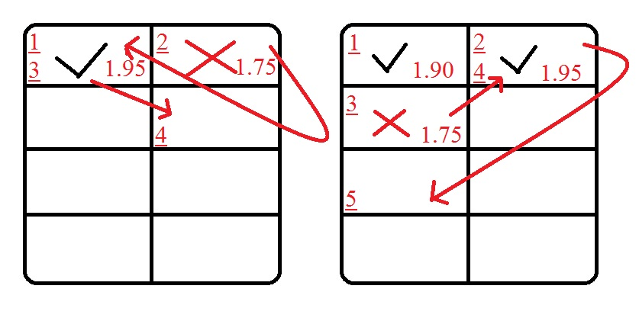
Şekil 1. Çapraz durumu örnekleri

Slide 5
Ders kayıt döneminde hangi derslerin seçileceğinin tespit edilememesi
Çapraz ilerleme ve muaf derslerin birleşmesi sonucu oluşan karmaşık durumlarda, öğrencinin hangi sınıf ve hangi dönem derslerini seçeceğinin tespiti oldukça zorlaşmaktadır.

Slide 6
Öğrencinin sınıf bilgisinin sürekli değişmesi
Çapraz ilerleme sonucunda öğrencinin bazı dönemleri boş kaldığı için şuan 2.sınıf güz dönemi derslerini alırken bir sonraki yarıyılda 1.sınıf bahar, daha sonra ise 3. sınıf güz dönemini alabilmektedir. Bu durum Şekil 2’de görülmektedir.
Bu sebeple öğrencinin sınıf bilgisi şuan “2” iken gelecek dönem manuel bir şekilde “1”, daha sonrada manuel bir şekilde “3” yapılmalıdır.

Slide 7
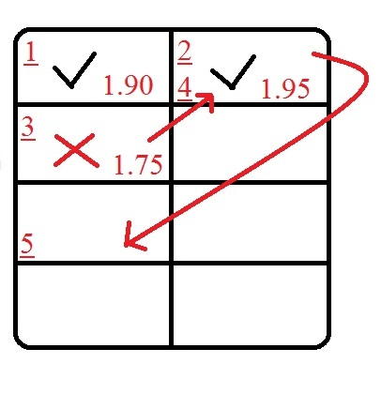
Şekil 2. Çapraz ilerleme sonucunda sınıf bilgisinin değişimi

Slide 8
1.80 engeline takılan öğrencilerde dönemde seçilecek ders bulunamaması
1.80 barajına takılıp çapraza düşen öğrencilerde başarısız olunan dersler her zaman homojen dağılmayabilir. Bu gibi durumlarda ağırlıklı olarak öğrencinin güz dersleri başarılı iken bahar dersleri başarısız olabilir.
Böyle durumlarda öğrenci tekrar güz dönemini okumaya zorlanıp, zaten geçmiş olduğu dersleri baştan almaktadır.
Örnek durum Şekil 3’de görülmektedir.

Slide 9
1.Sınıf Güz Dönemi |  | 1.Sınıf Bahar Dönemi
Ders Adı | Harf Notu | Ders Adı | Harf Notu
Matematik 1 | BB | Matematik 2 | FD
Fizik 1 | BA | Fizik 2 | FD
Kimya 1 | BA | Kimya 2 | FF
Biyoloji 1 | BB | Biyoloji 2 | FF
Türk Dili 1 | BA | Türk Dili 2 | FD
İngilizce 1 | BB | İngilizce 2 | FD
GNO= | 3.25 | ANO=0.33 GNO= | 1.79
Şekil 3. Çapraz sonucu başarılı derslerini almak zorunda olma durumu

Slide 10
Öğrenciler üzerindeki olumsuz psikolojik etki
Çapraz sonucu öğrenciye yeni dönemden hiçbir dersin verilmemesi öğrencinin hem arkadaş-larından uzaklaşmasına hem de derslerini çalışıp kurtarma olasılığının yok olmasına sebep olmaktadır.
Özellikle sınırda kalan öğrenciler zaten daha önce aldıkları dersleri yükseltmek için tekrar almak istememektedir. Kendilerini arkadaşları ile kıyaslayan ve hevesleri kırılan öğrencilerin bir çoğu yeni dönemde ders kaydı yapmamaktadır.

Slide 11
Son Yönetmeliğimizdeki Yeni Sistem
Yeni sistemde her yarıyılın başlangıcında öğrencinin AGNO’suna bakılarak 2 farklı durum değerlendirilir.

Slide 12
1) AGNO değeri 1.80’nin altında olması durumunda öğrenci bir dönemde, öncelikli olarak alt sınıflardan başarısız derslerini alması ve aldığı her dersin AKTS yükünden sayılması koşulu ile en fazla 30 AKTS alabilir.
2) AGNO değeri 1.80 ve üzerinde olması durumunda öğrenci bir dönemde, öncelikli olarak alt sınıflardan başarısız derslerini alması ve aldığı her dersin AKTS yükünden sayılması koşulu ile en fazla 45 AKTS alabilir.

Slide 13
Üstten Ders Alma
Kayıtlı olduğu programın, bulunduğu yarıyılına kadar alt ve üst yarıyıllardan almış olduğu derslerin tümünden başarılı olan ve o yarıyıla kadar ağırlıklı genel not ortalaması 4.00 üzerinden en az 3.00 olan öğrenciler, haftalık ders programının uygunluğuna göre akademik danışmanının onayı ile üçüncü yarıyıldan itibaren bulunduğu dönemde bir üst sınıftan en fazla 40 AKTS kredisi kadar ders alabilirler.

Slide 14
Yeni Sistemin Getirdiği Avantajlar
Çapraz ilerleme sonucunda oluşan dönem boşluklarının kapanması.
Ders kayıt döneminde hangi derslerin seçileceğinin kesin olarak tespiti.
1.80 engeline takılan öğrencilerde dönemde seçilecek ders bulunamaması sorununun ortadan kalkması.
Öğrencilerin az veya çok yeni dersler seçebileceğinden psikolojik olarak tatmin olmaları.
Başarılı öğrencilerin ödüllendirilerek son sınıflarında çok az derslerinin kalmasının sağlanması.
Öğrencilerin dersi altta bırakıp daha sonra bir şekilde geçerim düşüncesinin ortadan kalkarak derslerdeki başarı oranının artması.

Slide 15
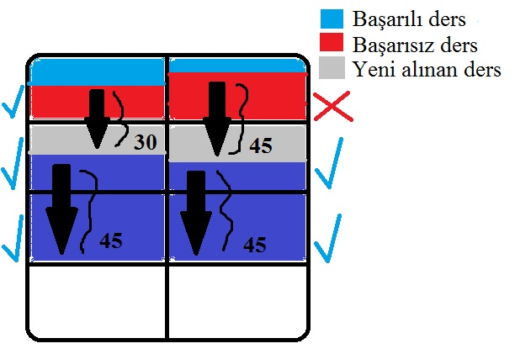
Yeni Sistemin Yapısı

Slide 16
SONUÇ
Yapılan gerçek testlere göre normalde çapraza düşüp dönem kaybı olan öğrenciler yeni sistemde eğer çalışıp başarılı olurlarsa dönem kaybı yaşamamaktadırlar.
Yeni sistem başarılı öğrenciyi ödüllendirirken başarısız öğrenciye ise durumunu kurtarma olasılığı tanımaktadır.

